Slide 2
CHAPTER 05 작업시간을 확 줄여주는 함수 사용
Section
01
함수 사용법
Section
02
논리 함수
Section
03
텍스트 함수
Section
04
찾기/ 참조 함수
Section
05
통계 함수
Section
06
조건에 따른 계산 함수
Section
07
재무 함수
Section
08
날짜/ 시간 함수

Slide 3
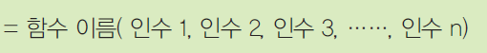
01. 함수 사용법
함수의 구성 요소
함수식은 함수 마법사를 사용하거나 셀에 수식을 입력해서 작성
등호(=)
수식을 시작한다는 기호
함수도 일종의 수식
함수 이름
계산 방식을 뜻하는 함수의 이름을 표시
괄호
함수의 시작과 끝을 알려준다.
인수
함수에 따라서 인수의 개수가 다름
인수를 정확하게 지정해야 함수가 올바르게 동작
인수가 하나도 없는 함수도 있는데, 이때에도 ()는 반드시 입력

Slide 4
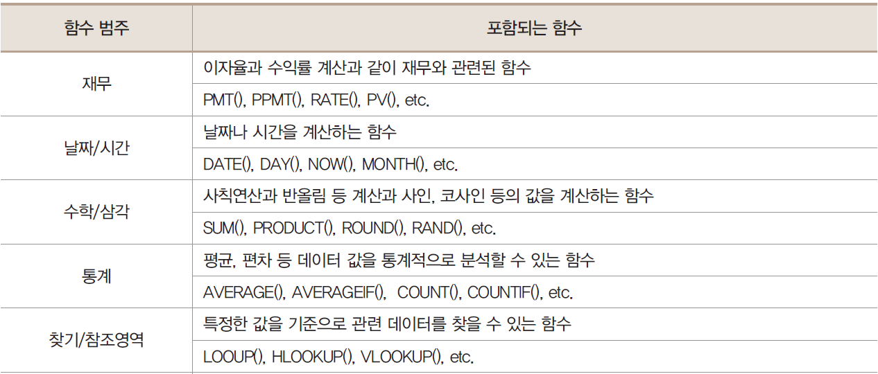
01. 함수 사용법
함수의 종류
엑셀 함수는 12가지 범주로 분류

Slide 5
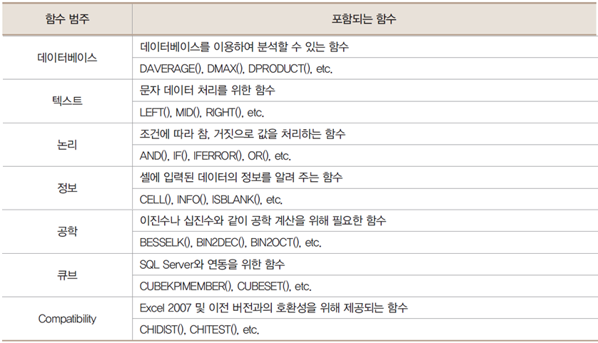
01. 함수 사용법
함수의 종류
엑셀 함수는 12가지 범주로 분류

Slide 6
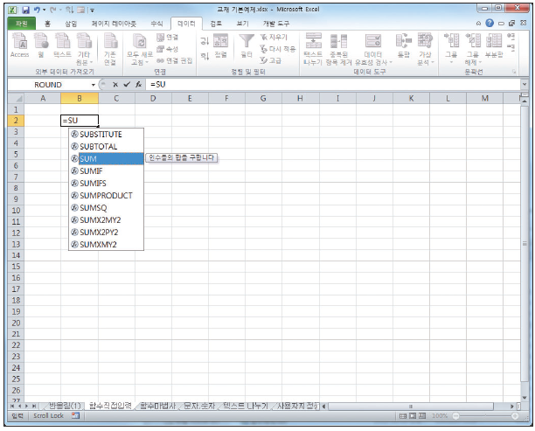
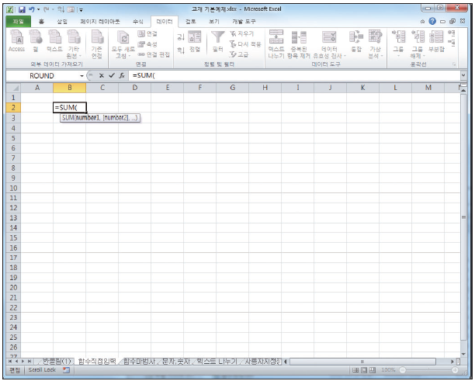
01. 함수 사용법
셀 내에 함수식 직접 입력
입력한 함수명과 비슷한 함수 목록을 보여주면서 자동으로 함수명을 완성시켜주는 수식 자동 완성 기능을 이용 가능

Slide 7
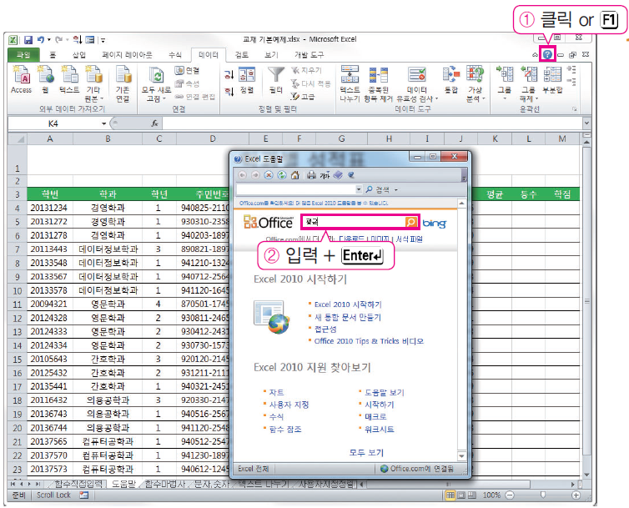


01. 함수 사용법
함수 도움말 사용하기
① 오른쪽 상단에 있는 도움말 버튼
을 클릭하거나
② 검색창에 ‘평균’을 입력하고

Slide 8
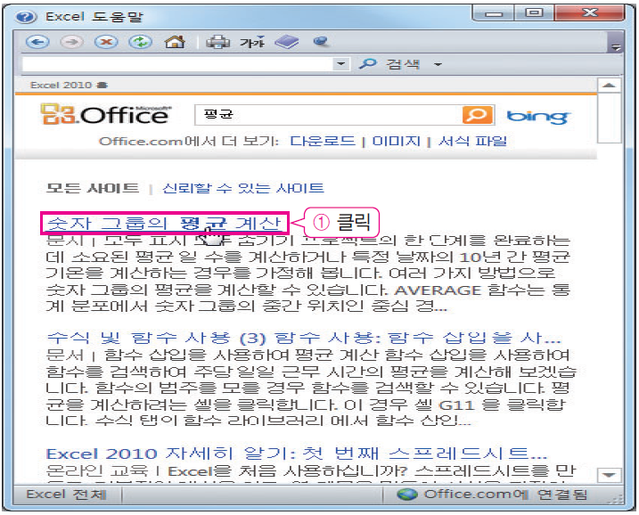
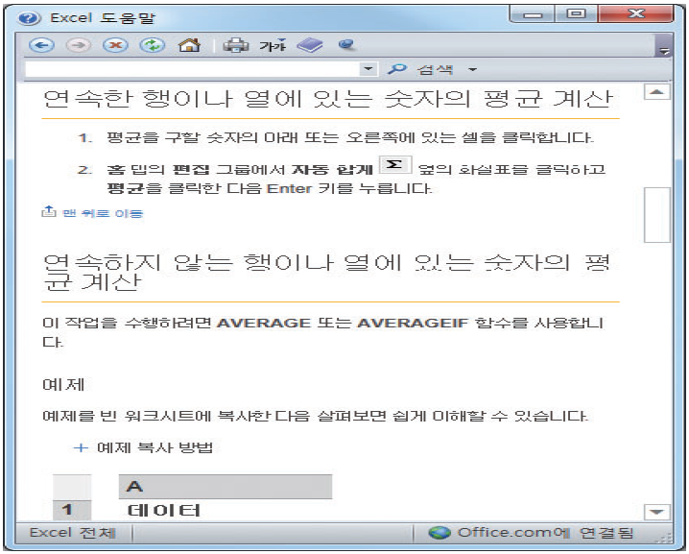
01. 함수 사용법
함수 도움말 사용하기
검색한 단어와 관련된 기능에 대한 검색결과가 나타나면
① 찾고자 하는 내용을 클릭하고 도
움말에 나타난 함수 정보를 이용
해서 함수 사용

Slide 9
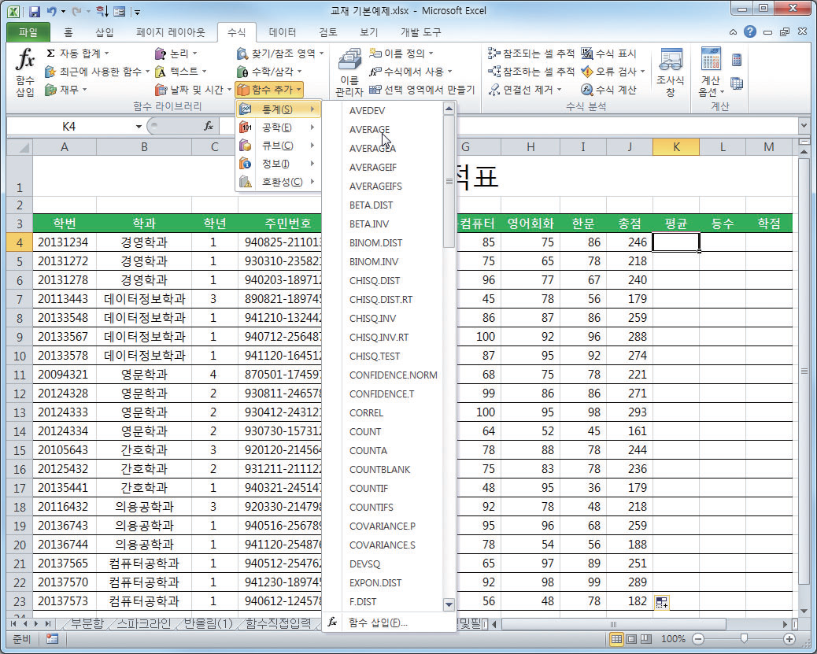
01. 함수 사용법
함수 마법사 사용하기
함수 마법사는 함수 범주를 선택하고 원하는 함수 이름을 찾아 함수를 삽입하는 방법
① [수식]탭의 [함수 라이브러리]
그룹에 있는
② [함수 삽입]이나
③ 개별 함수 범주에서 함수를 클릭
하거나
④ 수식 입력 줄에 있는 함수 삽입
아이콘 를 클릭

Slide 10
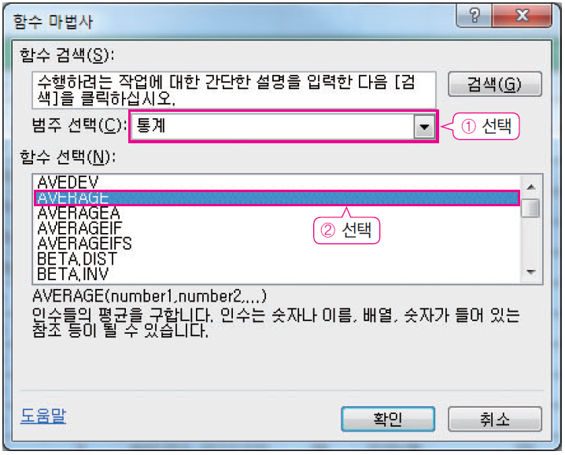
01. 함수 사용법
함수 마법사 사용하기
「함수 마법사」대화상자가 실행되
면
① 사용할 함수의 범주 선택
② [함수 선택] 목록에서 함수 선택

Slide 11
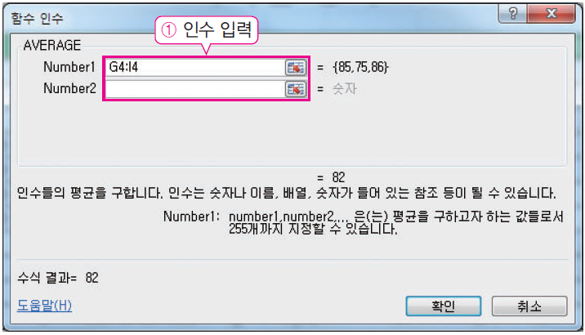
01. 함수 사용법
함수 마법사 사용하기
「함수 인수」대화상자가 실행되면
① 함수의 인수를 입력하고
② [확인]을 클릭
※ 인수 입력창의 하단에는 해당 함
수에서 사용할 인수에 대한 설명
이 표시되므로, 함수식을 쉽게 작
성 가능

Slide 12
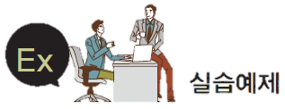
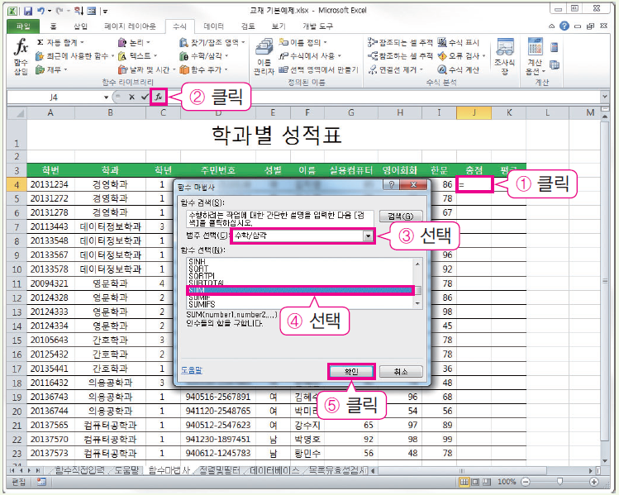
01. 함수 사용법
‘학과별 성적표’ 테이블에서 함수 마법사를 이용해서 총점과 평균을 입력해보자.
SUM 함수
① J4셀 클릭
② [함수 삽입]
③ [수학/삼각]
④ [SUM]을 선택한 후
⑤ [확인]을 클릭

Slide 13
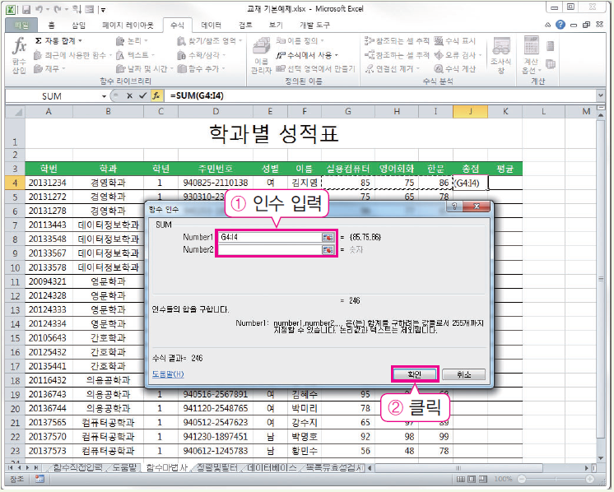
01. 함수 사용법
‘학과별 성적표’ 테이블에서 함수 마법사를 이용해서 총점과 평균을 입력해보자.
① 「함수 인수」대화상자에서 인
수를 입력한 후
② [확인]을 클릭
※ 인수는 총점을 구할 범위인
‘G4:I4’ 셀

Slide 14
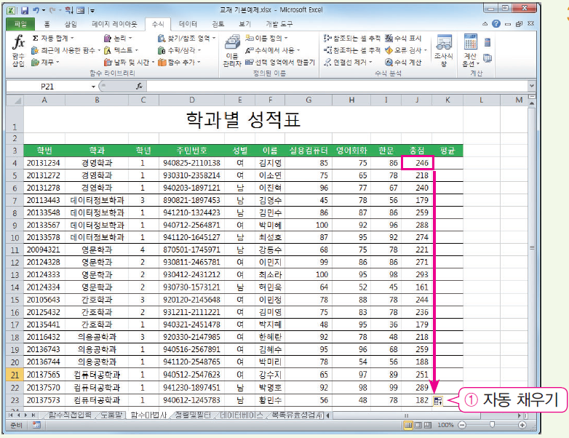
01. 함수 사용법
‘학과별 성적표’ 테이블에서 함수 마법사를 이용해서 총점과 평균을 입력해보자.
① 입력한 J4셀을 J23셀까지 자동
채우기

Slide 15
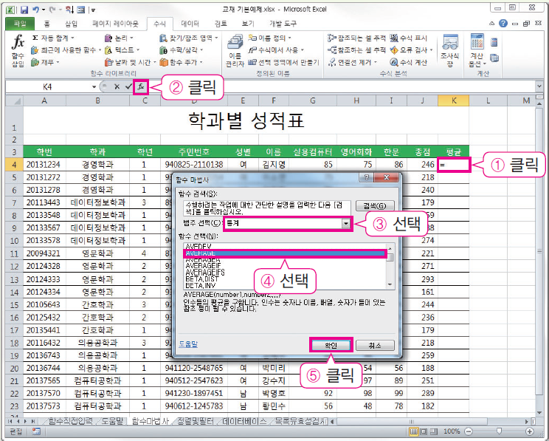
01. 함수 사용법
‘학과별 성적표’ 테이블에서 함수 마법사를 이용해서 총점과 평균을 입력해보자.
AVERAGE 함수
① K4셀 클릭
② [함수삽입]
③ [통계]
④ [AVERAGE]을 선택한 후
⑤ [확인]을 클릭

Slide 16
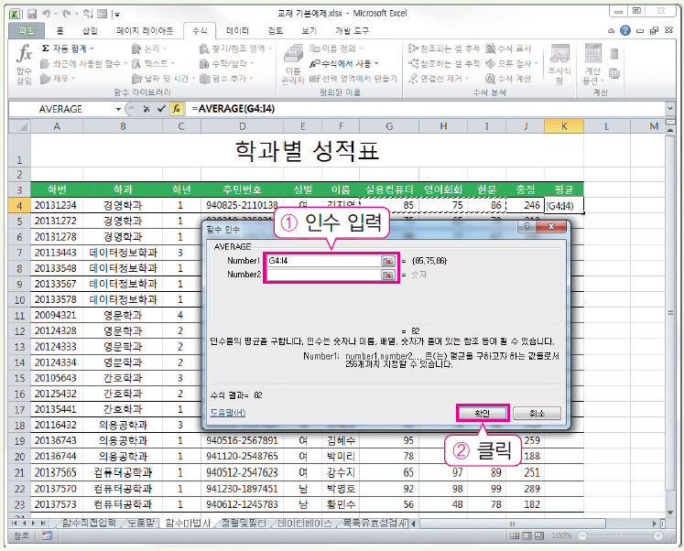
01. 함수 사용법
‘학과별 성적표’ 테이블에서 함수 마법사를 이용해서 총점과 평균을 입력해보자.
① 표시된 「함수 인수」대화상자
에서 인수를 입력한 후
② [확인]을 클릭
※ 인수는 평균을 구할 범위인
‘G4:I4’셀이다. 기존에 설정되어
있는 범위는 총점까지 포함된 범
위이므로 주의해서 살펴보고 정
확한 범위를 지정

Slide 17
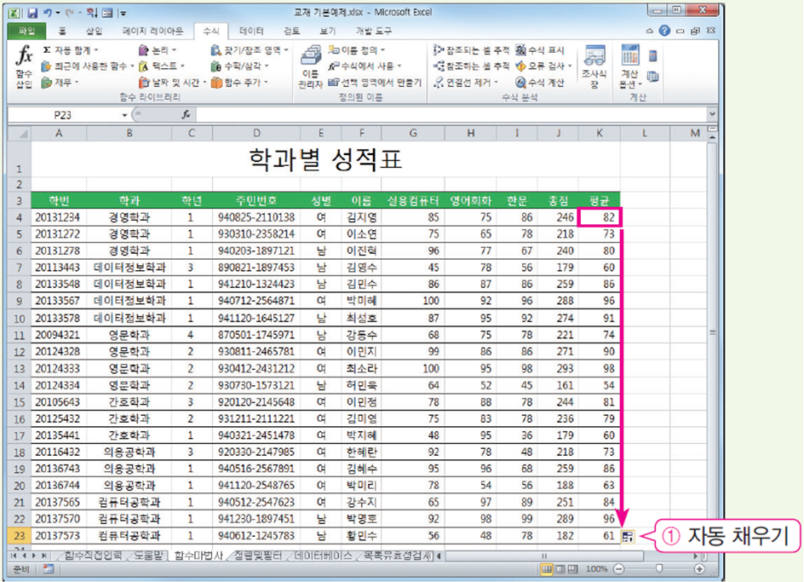
01. 함수 사용법
‘학과별 성적표’ 테이블에서 함수 마법사를 이용해서 총점과 평균을 입력해보자.
① 입력한 K4셀을 K23셀까지 자동
채우기

Slide 18
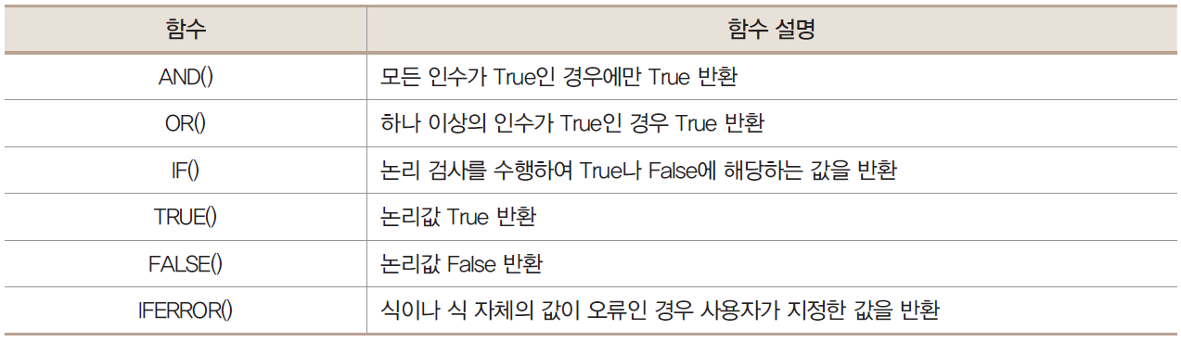
02. 논리 함수
논리 함수
논리적인 판단을 위해 사용되는 함수
논리적 조건이 참(True)인지 거짓(False)인지 판단하여 그 결과값을 반환하는 함수로 여러 조건에 따라 값을 판단해야 하는 경우에 사용

Slide 19
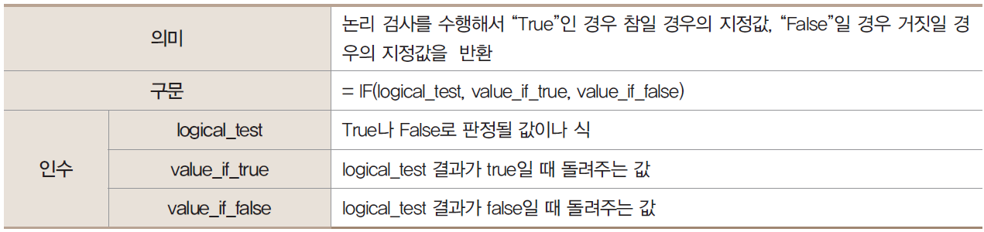
02. 조건부 서식
만약에 어떤 조건이 만족한다면 IF 함수
조건식을 평가하여 값이 TRUE이면 참일 경우의 지정값, FALSE이면 거짓일 경우의 지정값을 나타냄
함수 형식은 =IF(조건식, 참일 경우의 값, 거짓일 경우의 값)
IF 함수는 7개까지 중첩해서 사용

Slide 20
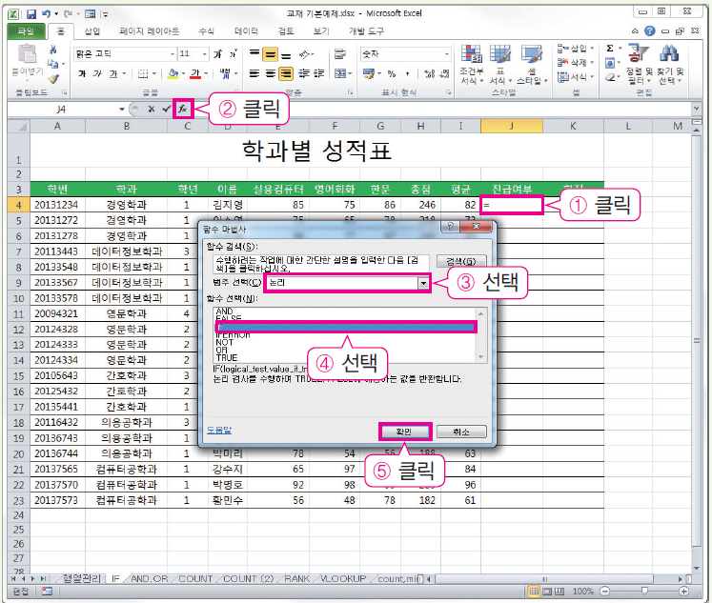
02. 조건부 서식
평균점수를 이용해서 진급여부를 판단해 보자. 평균이 80점 이상일 경우는 “진급”, 80점 미만일 경우에는 “유급”을 표시해보자.
IF 함수
① J4셀 클릭
② [함수삽입]
③ [논리]
④ [IF]를 선택한 후
⑤ [확인]을 클릭

Slide 21
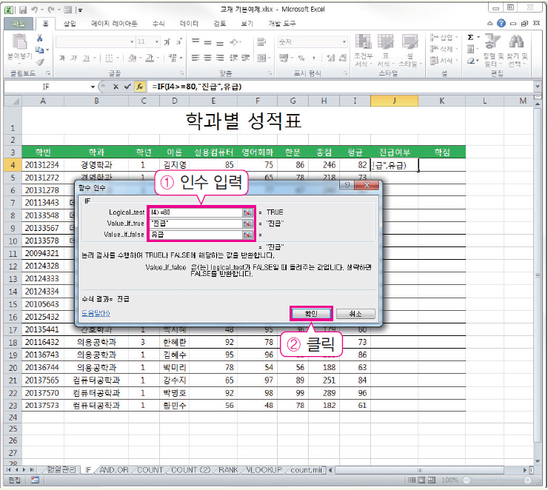
02. 조건부 서식
평균점수를 이용해서 진급여부를 판단해 보자. 평균이 80점 이상일 경우는 “진급”, 80점 미만일 경우에는 “유급”을 표시해보자.
표시된 「함수 인수」대화상자에서 인수를 입력
① 첫 번째 인수는 평균이 80점 이
상인지 논리검사를 해야하므로
‘I4>=80’, 두 번째, 세 번째 인수
에 각각 ‘진급’, ‘유급’을 입력
② [확인]을 클릭

Slide 22
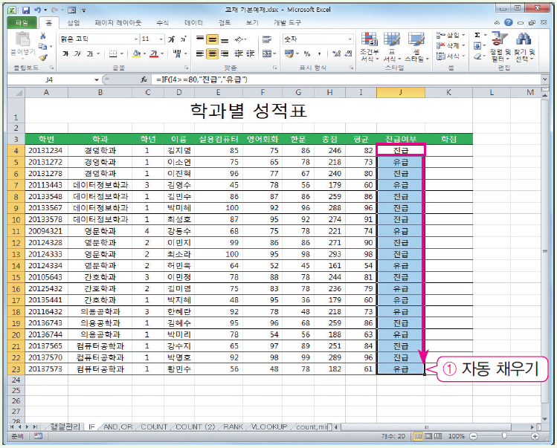
02. 조건부 서식
평균점수를 이용해서 진급여부를 판단해 보자. 평균이 80점 이상일 경우는 “진급”,80점 미만일 경우에는 “유급”을 표시해보자.
① 입력한 J4셀을 J23셀까지 자동
채우기

Slide 23
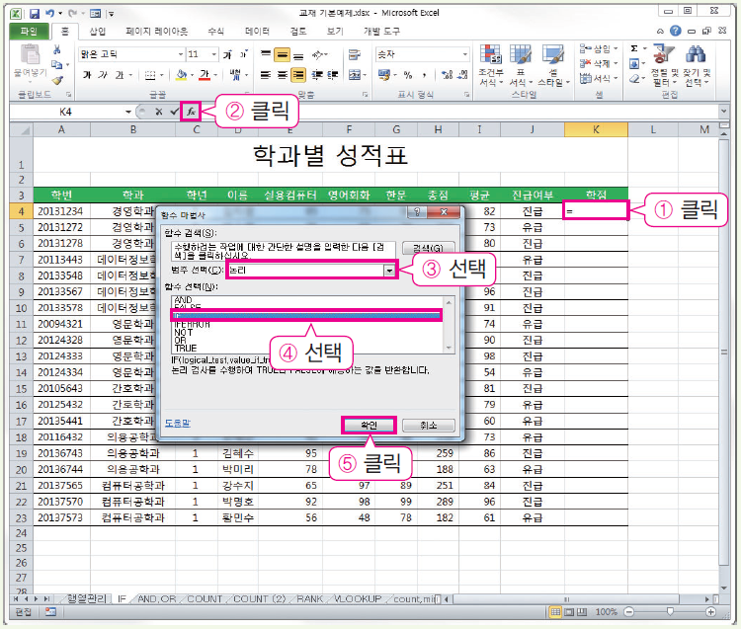
02. 조건부 서식
평균 점수를 이용해서 학점에 데이터를 입력해보자. 평균이 90점 이상일 경우는 ‘A’, 80점 이상일 경우에는 ‘B’, 70점 이상일 경우에는 ‘C’, 60점 이상일 경우에는 ‘D’ 그 이하일 때는 ‘F’를 표시해보자.
IF 함수
① K4셀 클릭
② [함수삽입]
③ [논리]
④ [IF]를 선택한 후
⑤ [확인]을 클릭

Slide 24
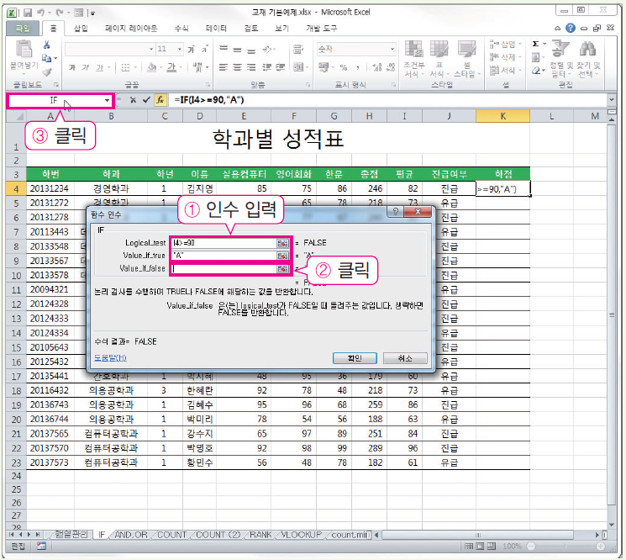
02. 조건부 서식
평균 점수를 이용해서 학점에 데이터를 입력해보자. 평균이 90점 이상일 경우는 ‘A’, 80점 이상일 경우에는 ‘B’, 70점 이상일 경우에는 ‘C’, 60점 이상일 경우에는 ‘D’ 그 이하일 때는 ‘F’를 표시해보자.
「함수 인수」대화상자에서 인수를
입력
① 첫 번째 인수는 평균이 90점 이
상인지 논리검사를 해야하므로,
‘I4>=90’, 두 번째 인수에 ‘A’를 입
력
※ 세 번째 인수의 경우 90점 이상이
아닐 경우 다양한 경우가 존재하므
로
② 세 번째 인수에서 IF 함수를 하나
더 추가
③ IF를 추가하는 방법은 이름상자의
[IF]를 클릭

Slide 25

02. 조건부 서식
평균 점수를 이용해서 학점에 데이터를 입력해보자. 평균이 90점 이상일 경우는 ‘A’, 80점 이상일 경우에는 ‘B’, 70점 이상일 경우에는 ‘C’, 60점 이상일 경우에는 ‘D’ 그 이하일 때는 ‘F’를 표시해보자.
추가된 IF 함수에서
① 첫 번째 인수에 ‘I4>=90’를 입력
하고 두 번째 인수에 ‘B’를 입력
세 번째 인수의 경우 아직 다양한
경우의 수가 존재하므로
② 세 번째 인수에서 IF 함수를 하나
더 추가해
※ 이와 같은 방법으로 ‘C’까지 입력

Slide 26
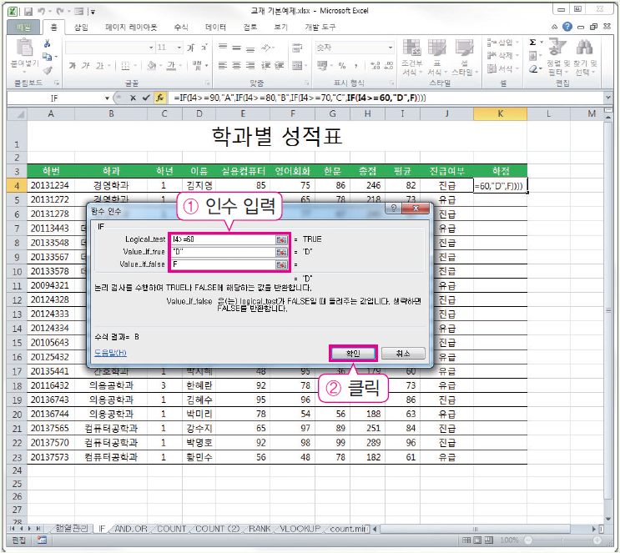
02. 조건부 서식
평균 점수를 이용해서 학점에 데이터를 입력해보자. 평균이 90점 이상일 경우는 ‘A’, 80점 이상일 경우에는 ‘B’, 70점 이상일 경우에는 ‘C’, 60점 이상일 경우에는 ‘D’ 그 이하일 때는 ‘F’를 표시해보자.
끝으로 추가된 IF 함수에서
① 첫 번째 인수에 ‘I4>=60’를 입력
하고 두 번째 인수에 ‘D’를 세 번
째 인수에 ‘F’를 입력
② [확인]을 클릭

Slide 27
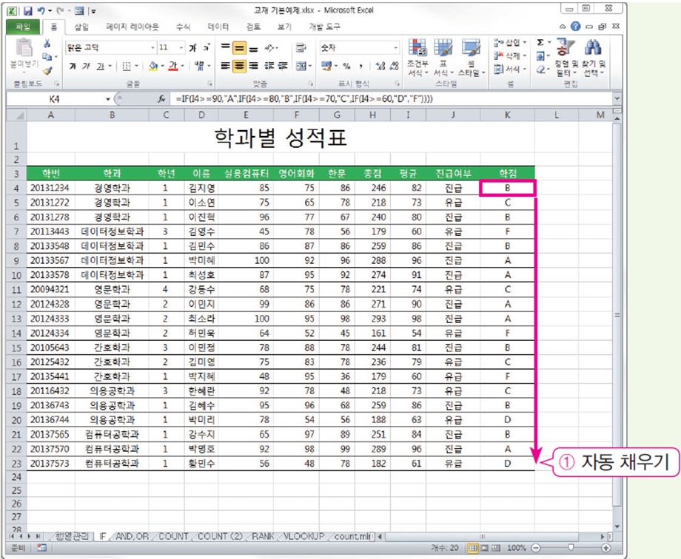
02. 조건부 서식
평균 점수를 이용해서 학점에 데이터를 입력해보자. 평균이 90점 이상일 경우는 ‘A’, 80점 이상일 경우에는 ‘B’, 70점 이상일 경우에는 ‘C’, 60점 이상일 경우에는 ‘D’ 그 이하일 때는 ‘F’를 표시해보자.
① 입력한 K4셀을 K23셀까지 자동
채우기

Slide 28
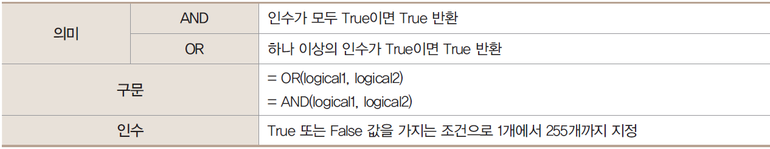
02. 조건부 서식
모두, 둘 중 하나 AND, OR 함수
두 가지 이상의 조건식을 평가하여 두 가지 이상의 조건식이 모두 만족할 경우를 구하려면 AND 함수, 두 가지 이상의 조건 중에 한 가지 이상 만족할 경우를 구하려면 OR 함수를 사용

Slide 29
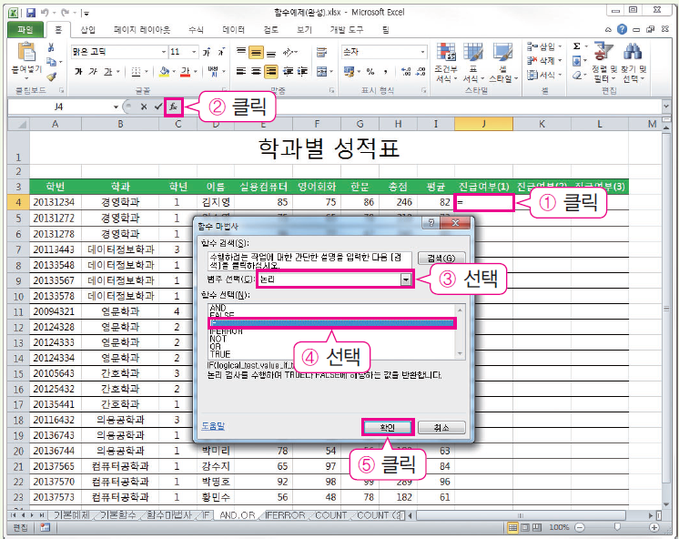
02. 조건부 서식
점수를 이용해서 진급여부를 판단해 보자. 실용컴퓨터, 영어회화, 한문 모두 70점 이상일 경우는 ‘진급’, 그렇지 않을 경우에는 ‘유급’을 표시해보자.
IF와 AND 함수 중첩
① J4셀 클릭
② [함수삽입]
③ [논리]
④ [IF]를 선택한 후
⑤ [확인]을 클릭

Slide 30
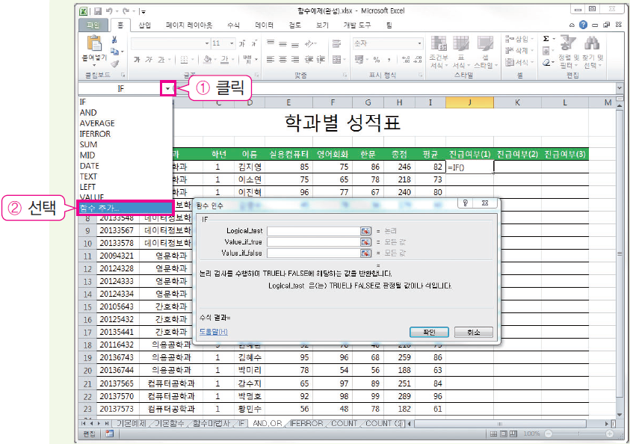
02. 조건부 서식
점수를 이용해서 진급여부를 판단해 보자. 실용컴퓨터, 영어회화, 한문 모두 70점 이상일 경우는 ‘진급’, 그렇지 않을 경우에는 ‘유급’을 표시해보자.
「함수 인수」 대화상자에서 인수
를 입력
① 화면 왼쪽 상단 이름 상자의
클릭
② [함수 추가]-[논리]-[AND] 함
수를 추가하여 중첩해서 사용
※ 이때 IF 함수를 누르지 않도록 주
의하고 최근 사용한 함수 중에
AND 함수가 있으면 바로 사용

Slide 31
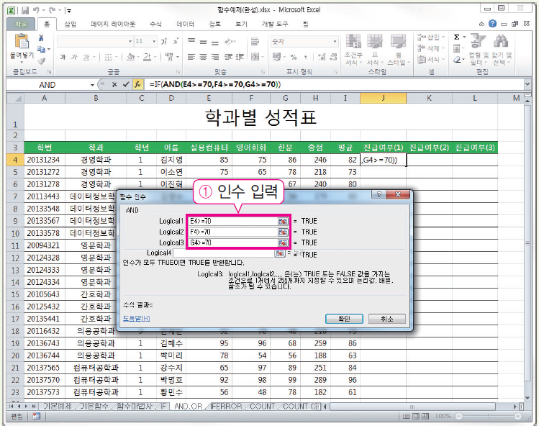
02. 조건부 서식
점수를 이용해서 진급여부를 판단해 보자. 실용컴퓨터, 영어회화, 한문 모두 70점 이상일 경우는 ‘진급’, 그렇지 않을 경우에는 ‘유급’을 표시해보자.
① 추가된 AND 함수에서 원하는 세
가지 조건을 입력

Slide 32
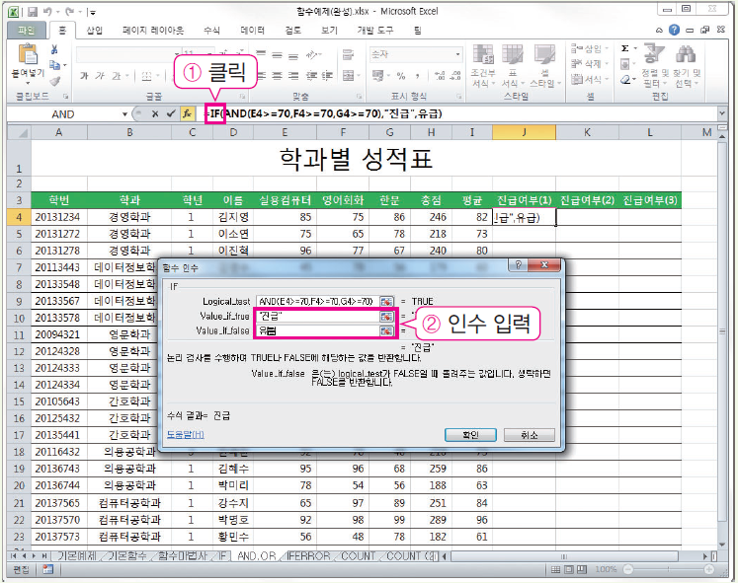
02. 조건부 서식
점수를 이용해서 진급여부를 판단해 보자. 실용컴퓨터, 영어회화, 한문 모두 70점 이상일 경우는 ‘진급’, 그렇지 않을 경우에는 ‘유급’을 표시해보자.
조건을 입력한 후 바로 [확인]을 클릭하지 말고 이전에 사용하던 IF 함수로 다시 돌아가기 위해
① 수식 입력 줄에서 IF 함수를 클릭
② 조건을 만족할 때와 만족하지 않
을 때의 결과를 입력

Slide 33
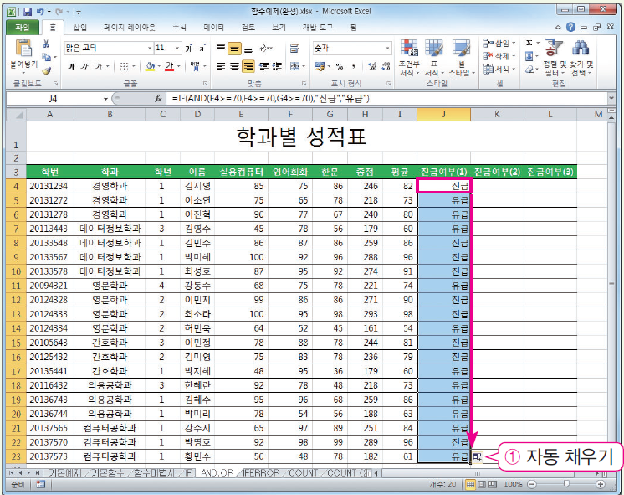
02. 조건부 서식
점수를 이용해서 진급여부를 판단해 보자. 실용컴퓨터, 영어회화, 한문 모두 70점 이상일 경우는 ‘진급’, 그렇지 않을 경우에는 ‘유급’을 표시해보자.
① 입력한 J4셀을 J23셀까지 자동
채우기

Slide 34
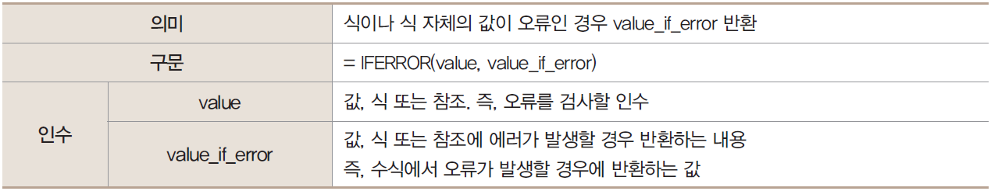
02. 조건부 서식
계산에 에러가 발생하면 IFERROR 함수로 해결
값이나 식 등을 검사하여 에러가 발생할 경우 지정된 값을 반환

Slide 35
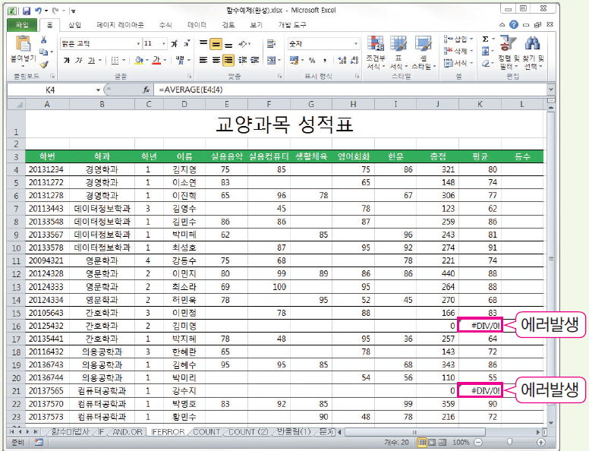
02. 조건부 서식
교양과목의 평균을 구한다. 이럴 경우, 수강과목이 없는 ‘김미영’, ‘강수지’는 ‘#DIV/0!’가 발생한다. IFERROR 함수를 이용해서 에러가 발생할 경우 ‘0’을 입력시켜 보자.
그림과 같이 K4셀에서 평균을 구하고 자동 채우기를 하면 평균을 구할 때 0으로 나눌 수 없기 때문에 K16셀과 K21셀에서 에러가 발생
이럴 경우 IFERROR 함수를 사용하면 해결 가능

Slide 36
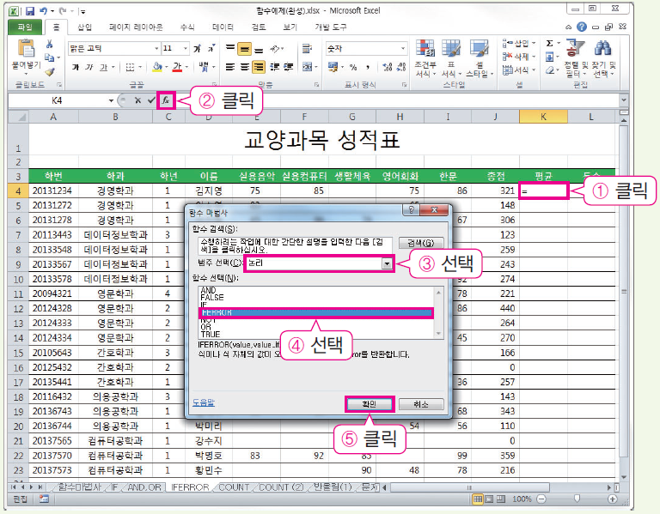
02. 조건부 서식
교양과목의 평균을 구한다. 이럴 경우, 수강과목이 없는 ‘김미영’, ‘강수지’는 ‘#DIV/0!’가 발생한다. IFERROR 함수를 이용해서 에러가 발생할 경우 ‘0’을 입력시켜 보자.
IFERROR와 AVERAGE 함수 중첩
① K4셀 클릭
② [함수삽입]
③ [논리]
④ [IFERROR]를 선택한 후
⑤ [확인]을 클릭

Slide 37
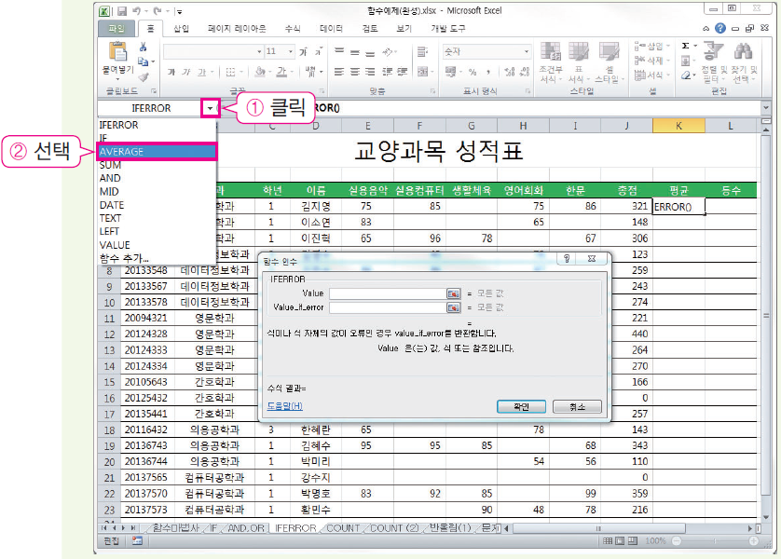
02. 조건부 서식
교양과목의 평균을 구한다. 이럴 경우, 수강과목이 없는 ‘김미영’, ‘강수지’는 ‘#DIV/0!’가 발생한다. IFERROR 함수를 이용해서 에러가 발생할 경우 ‘0’을 입력시켜 보자.
「함수 인수」대화상자에서 인수를
입력
※ 인수 입력 시에 평균을 구해야 하
기 때문에 IFERROR 함수의 인수
만으로는 해결할 수 없다.
① 화면 왼쪽 상단 이름 상자의
을 클릭
② AVERAGE 함수를 추가하여 중첩
해서 사용

Slide 38
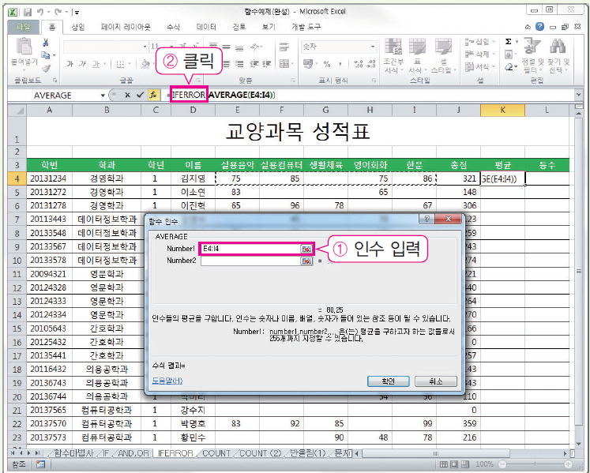
02. 조건부 서식
교양과목의 평균을 구한다. 이럴 경우, 수강과목이 없는 ‘김미영’, ‘강수지’는 ‘#DIV/0!’가 발생한다. IFERROR 함수를 이용해서 에러가 발생할 경우 ‘0’을 입력시켜 보자.
추가된 AVERAGE 함수에서
① 평균을 구할 범위를 입력한 후,
이전에 사용하던 IFERROR 함수로 다시 돌아가기 위해
② 수식 입력 줄에서 IFERROR 함수
를 클릭

Slide 39
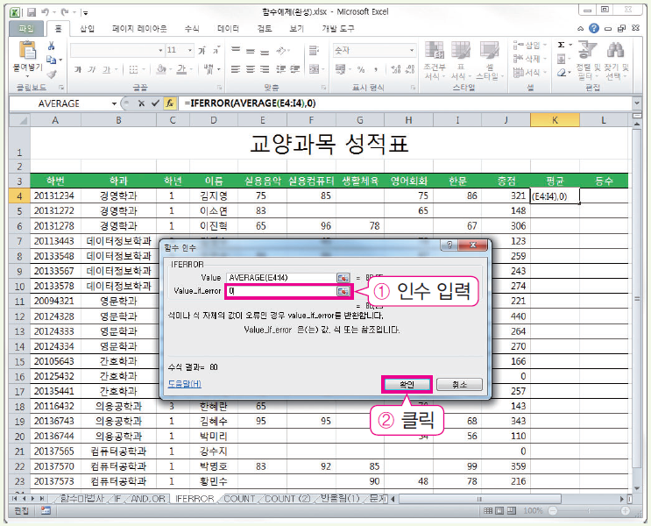
02. 조건부 서식
교양과목의 평균을 구한다. 이럴 경우, 수강과목이 없는 ‘김미영’, ‘강수지’는 ‘#DIV/0!’가 발생한다. IFERROR 함수를 이용해서 에러가 발생할 경우 ‘0’을 입력시켜 보자.
① 마지막으로 에러가 발생했을 때
출력할 메시지를 입력한 후
② [확인]을 클릭
※ 본 예제에서는 에러가 발생하면
‘0’을 출력

Slide 40
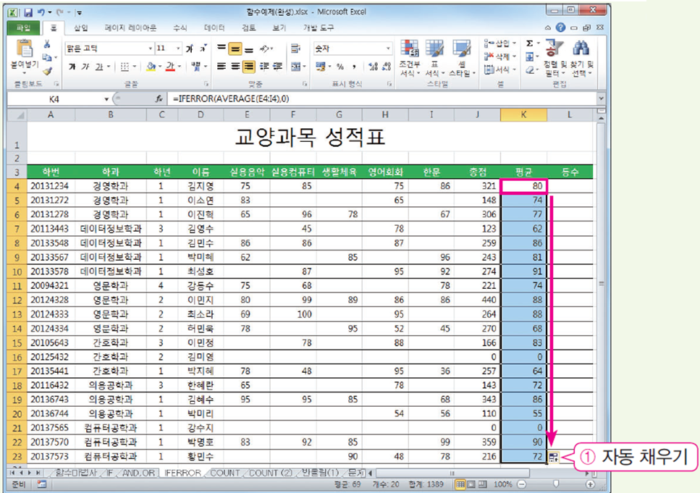
02. 조건부 서식
교양과목의 평균을 구한다. 이럴 경우, 수강과목이 없는 ‘김미영’, ‘강수지’는 ‘#DIV/0!’가 발생한다. IFERROR 함수를 이용해서 에러가 발생할 경우 ‘0’을 입력시켜 보자.
① 입력한 K4셀을 K23셀까지 자동
채우기

Slide 41
03. 텍스트 함수
텍스트 함수
문자열에서 글자 일부만 추출하거나 서로 다른 문자열을 조합하고 셀 서식을 지정할 때 사용
문자열 같은 텍스트와 관련한 작업이라면 어디에나 쓸 수 있는 유용한 함수

Slide 42
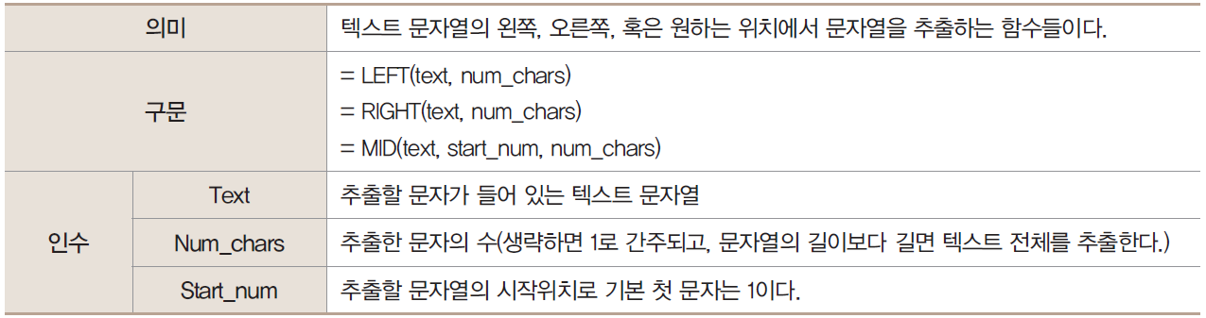
03. 텍스트 함수
왼쪽, 오른쪽, 가운데에서 글자를 가져오는 LEFT, RIGHT, MID 함수
특정 셀의 값이 아니라, 셀 값 가운데에서도 글자가 어떤 의미인가를 판단해야 하는 경우, 텍스트 함수를 사용하면 편리
LEFT 함수는 왼쪽에서 지정한 개수만큼 글자를 가져오고,
RIGHT 함수는 오른쪽에서 지정한 개수만큼 글자를 가져오고,
MID 함수는 지정한 중간 글자부터 지정한 개수만큼 가져올 수 있는 함수
IF 함수와 함께 사용하면 유용

Slide 43
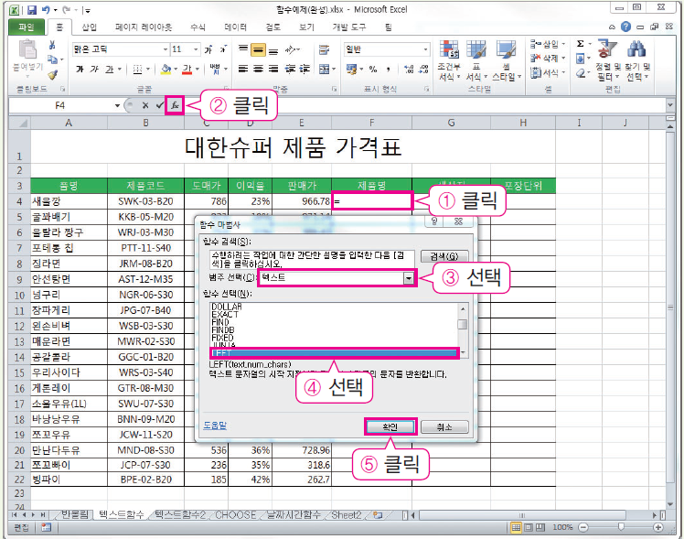
03. 텍스트 함수
테이블에서 제품코드를 이용해서 제품명 산산지, 포장 단위를 입력하시오.
LEFT 함수
① F4셀 클릭
② [함수삽입]
③ [텍스트]
④ [LEFT]를 선택한 후
⑤ [확인]을 클릭

Slide 44
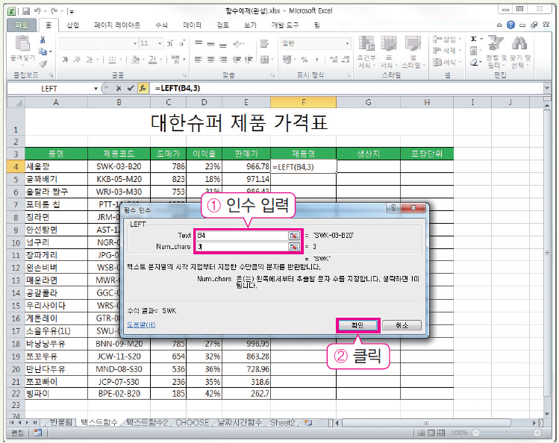
03. 텍스트 함수
테이블에서 제품코드를 이용해서 제품명 산산지, 포장 단위를 입력하시오.
① Text 란에 제품코드가 입력되어
있는 B4셀을 지정하고,
Num_chars 란에 가져올 문자의
개수 ‘3’을 입력한 후
② [확인]을 클릭

Slide 45
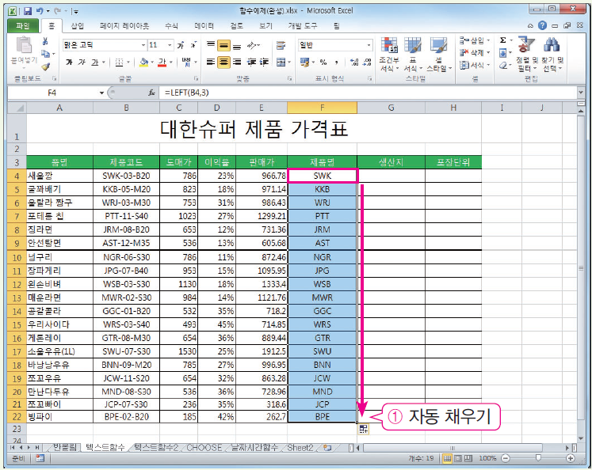
03. 텍스트 함수
테이블에서 제품코드를 이용해서 제품명 산산지, 포장 단위를 입력하시오.
① 입력한 F4셀을 F22셀까지 자동
채우기

Slide 46
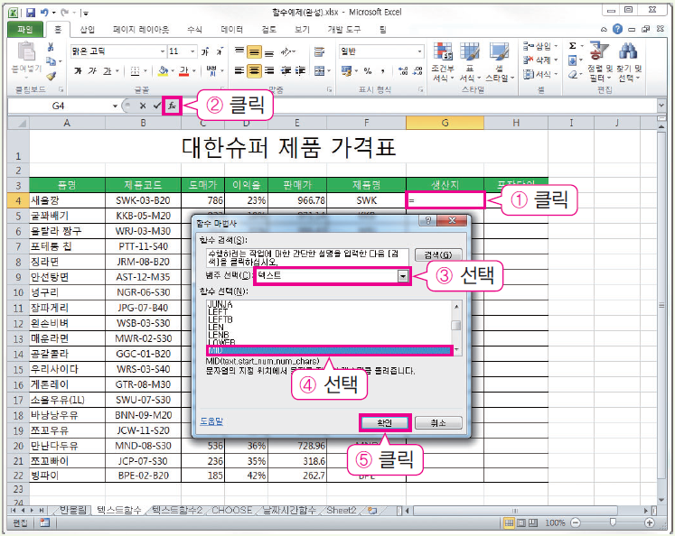
03. 텍스트 함수
테이블에서 제품코드를 이용해서 제품명 산산지, 포장 단위를 입력하시오.
MID 함수
① G4셀 클릭
② [함수삽입]
③ [텍스트]
④ [MID]를 선택한 후
⑤ [확인]을 클릭

Slide 47
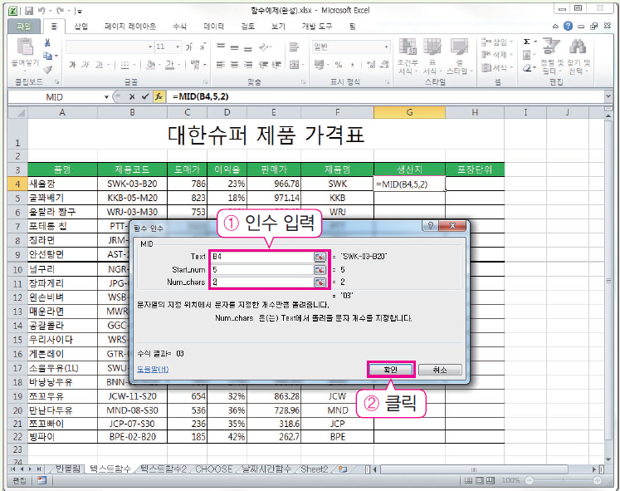
03. 텍스트 함수
테이블에서 제품코드를 이용해서 제품명 산산지, 포장 단위를 입력하시오.
① Text 란에 제품코드가 입력되어
있는 B4셀을 지정하고,
Start_num에는 추출하고자 하는
문자의 시작 위치인 ‘5’를 입력하
고 Num_chars 란에 가져올 문자
의 개수 ‘2’를 입력한 후
② [확인]을 클릭

Slide 48
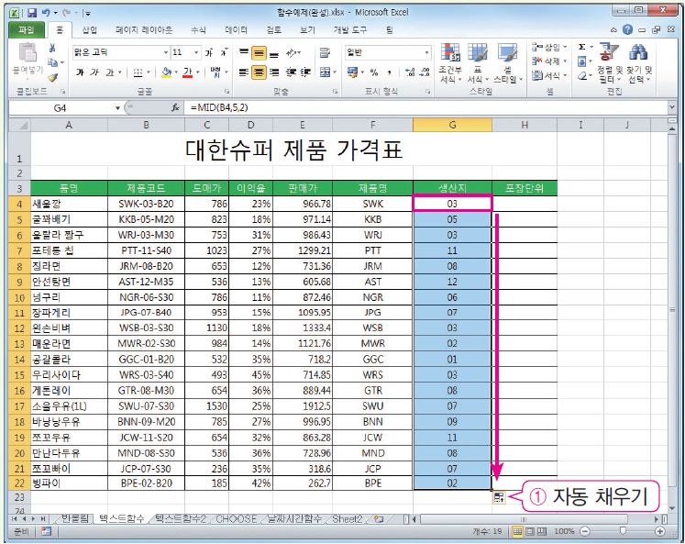
03. 텍스트 함수
테이블에서 제품코드를 이용해서 제품명 산산지, 포장 단위를 입력하시오.
① 입력한 G4셀을 G22셀까지 자동
채우기

Slide 49
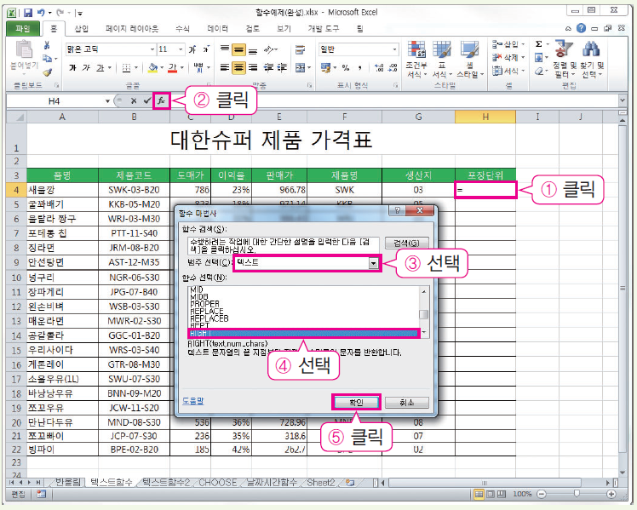
03. 텍스트 함수
테이블에서 제품코드를 이용해서 제품명 산산지, 포장 단위를 입력하시오.
RIGHT 함수
① H4셀 클릭
② [함수삽입]
③ [텍스트]
④ [RIGHT]를 선택한 후
⑤ [확인]을 클릭

Slide 50
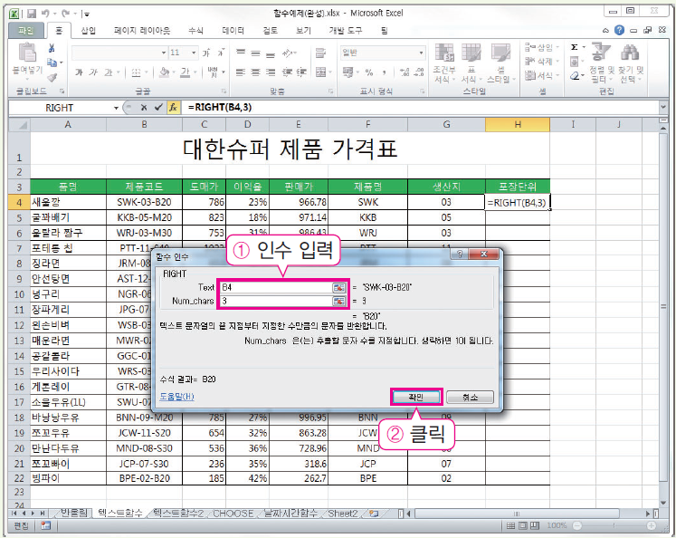
03. 텍스트 함수
테이블에서 제품코드를 이용해서 제품명 산산지, 포장 단위를 입력하시오.
① Text 란에 제품코드가 입력되어
있는 B4셀을 지정하고,
Num_chars 란에 가져올 문자의
개수 ‘3’을 입력한 후
② [확인]을 클릭

Slide 51
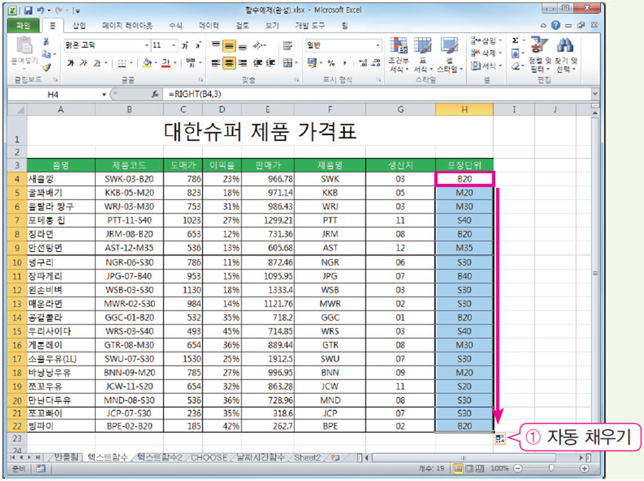
03. 텍스트 함수
테이블에서 제품코드를 이용해서 제품명 산산지, 포장 단위를 입력하시오.
① 입력한 H4셀을 H22셀까지 자동 채기

Slide 52

03. 텍스트 함수
주민등록번호를 이용해서 성별을 판단해 보자. 주민등록번호 14자리(-포함) 중 8번째 자리가 1일 경우에는 ‘남’, 2일 경우에는 ‘여’를 표시해보자.
IF와 MID 함수 중첩
① E4셀 클릭
② [함수삽입]
③ [논리]
④ [IF]를 선택한 후
⑤ [확인]을 클릭

Slide 53

03. 텍스트 함수
주민등록번호를 이용해서 성별을 판단해 보자. 주민등록번호 14자리(-포함) 중 8번째 자리가 1일 경우에는 ‘남’, 2일 경우에는 ‘여’를 표시해보자.
IF 함수 조건에 D4셀의 8번째 숫자를 사용할 것이기 때문에
① MID 함수를 중첩

Slide 54

03. 텍스트 함수
주민등록번호를 이용해서 성별을 판단해 보자. 주민등록번호 14자리(-포함) 중 8번째 자리가 1일 경우에는 ‘남’, 2일 경우에는 ‘여’를 표시해보자.
추가된 MID 함수에서 원하는 값을 추출하기 위한 인수를 입력
① 인수는 숫자를 추출하려는 셀,
가지고 오려는 첫 번째 자리 수,
가지고 올 개수를 조건으로 입력
한다. 조건을 입력한 후 바로 [확
인]을 클릭하지 말고
② 이전에 사용하던 IF 클릭

Slide 55

03. 텍스트 함수
주민등록번호를 이용해서 성별을 판단해 보자. 주민등록번호 14자리(-포함) 중 8번째 자리가 1일 경우에는 ‘남’, 2일 경우에는 ‘여’를 표시해보자.
앞 단계의 결과에 조건을 추가로 입력하고
① 조건에 만족할 때와 만족하지 않을 때의 결과를 입력한 후
② [확인]을 클릭

Slide 56

03. 텍스트 함수
주민등록번호를 이용해서 성별을 판단해 보자. 주민등록번호 14자리(-포함) 중 8번째 자리가 1일 경우에는 ‘남’, 2일 경우에는 ‘여’를 표시해보자.
① 입력한 E4셀을 E23셀까지 자동
채우기

Slide 57
04. 찾기/참조 함수
참기/참조 함수
배열이나 셀 범위를 참조하여 특정한 값을 찾아주거나 특정한 셀에 입력된 값을 가져오거나 셀의 주소에서 필요한 정보를 가져오는 함수

Slide 58

04. 찾기/참조 함수
목록에서 원하는 값을 찾아오는 VLOOKUP, HLOOKUP 함수
기준표 범위의 첫 번째 열 또는 행에서 기준 값과 같은 데이터를 찾은 후 기준 값이 있는 행 또는 열에서 지정된 열 번호 또는 행 번호 위치에 있는 데이터를 입력
VLOOKUP 함수는 목록 범위의 첫 번째 열에서 Vertical(세로) 방향으로 검색하면서 원하는 값을 추출하는 함수
HLOOKUP 함수는 목록 범위의 첫 번째 행에서 Horizontal(가로) 방향으로 검색하면서 원하는 값을 추출하는 함수

Slide 59

04. 찾기/참조 함수
VLOOKUP 함수와 배열 테이블, 평균을 이용해서 학점을 입력해 보자.
VLOOKUP 함수
① K4셀 클릭
② [함수삽입 ]
③ [찾기/참조영역]
④ [VLOOKUP]을 선택한 후
⑤ [확인]을 클릭
※ 학점을 결정하는 테이블은 오름차
순으로 정렬해 두어야 한다.

Slide 60

04. 찾기/참조 함수
VLOOKUP 함수와 배열 테이블, 평균을 이용해서 학점을 입력해 보자.
① 검색할 값(Lookup_Value)은 평
균이므로 I4셀이고, 배열 테이블
을 이용
추출할 열은 두 번째 열에서 학점을 추출하므로 ‘2’이고, 해당 범위를 만족하는 근사값을 검색하므로 ‘TRUE’나 ‘1’을 입력한 후
② [확인]을 클릭
※ 배열 테이블 선택 시 절대참조를 취
해주는 것을 꼭 잊지 말아야 한다.

Slide 61

04. 찾기/참조 함수
VLOOKUP 함수와 배열 테이블, 평균을 이용해서 학점을 입력해 보자.
① 입력한 K4셀을 K23셀까지 자동
채우기

Slide 62
05. 통계함수
통계 함수
대표적인 통계함수에는 지정한 범위 내에서 숫자가 들어있는 셀의 개수를 구하는 COUNT 함수
지정한 범위 내에서 데이터가 비어있지 않은 셀의 개수를 구하는 COUNTA 함수
지정한 범위 내에서 공백인 셀 즉, 아무런 데이터가 입력되지 않은 셀의 개수를 구하는 COUNTBLANK 함수
지정한 범위 내에서 최댓값 혹은 최솟값을 구하는 MAX, MIN 함수
지정한 범위 내에서 다른 수와의 상대적인 크기를 비교하여 어떤 수의 순위를 구하는 RANK.EQ와 RANK.AVG 함수가 있다.

Slide 63

05. 통계 함수
지정한 범위 내에서 숫자 개수를 세는 COUNT, 비어있지 않은 셀의 개수를 세는 COUNTA, 공백을 세는 COUNTBLANK함수
지정된 범위 내에서 셀의 개수를 구하는 함수

Slide 64

05. 통계 함수
COUNT(COUNTA, COUNTBLANK )함수를 이용하여 셀의 개수를 구해보자.
COUNT 함수
① F24셀 클릭
② [함수삽입]
③ [통계]
④ [COUNT]를 선택한 후
⑤ [확인]을 클릭

Slide 65

05. 통계 함수
COUNT(COUNTA, COUNTBLANK )함수를 이용하여 셀의 개수를 구해보자.
① [Value1]을 입력한다. [Value1]
은 개수를 구하고자 하는 범위로
‘F4:F23’셀을 선택한 후
② [확인]을 클릭

Slide 66

06. 통계 함수
COUNT(COUNTA, COUNTBLANK )함수를 이용하여 셀의 개수를 구해보자.
그림과 같이 결과가 나타나는데 F24셀의 경우 결과가 ‘0’이 나왔다. 그 이유는 COUNT 함수는 숫자가 들어 있는 셀의 개수를 구하는 함수이기 때문이다.
자동 채우기 결과 나머지 셀들은 정상적인 결과가 나왔다.
※ 동일한 방법으로 COUNTA 함수
와 COUNTBLANK 함수도 사용해
보자.

Slide 67

05. 통계 함수
지정한 범위 내에서 최댓값을 구하는 MAX, 최솟값을 구하는 MIN
지정된 범위의 수치 데이터 중에서 최댓값과 최솟값을 구하는 함수

Slide 68

05. 통계 함수
실용컴퓨터, 영어회화, 한문의 최댓값을 구해보자.
MAX 함수
① G26셀 클릭
② [함수삽입]
③ [통계]
④ [MAX]를 선택한 후
⑤ [확인]을 클릭

Slide 69

05. 통계 함수
실용컴퓨터, 영어회화, 한문의 최댓값을 구해보자.
① [Value1]을 입력한다. [Value1]
은 개수를 구하고자 하는 범위로
‘G4:G23’셀을 선택한 후
② [확인]을 클릭

Slide 70

05. 통계 함수
실용컴퓨터, 영어회화, 한문의 최댓값을 구해보자.
그림과 같이 결과가 나왔다.
※ 최솟값의 경우에도 동일한 방법으로 구할 수 있다.

Slide 71

05. 통계 함수
순위를 매기는 함수 RANK.EQ, RANK.AVG 함수
데이터에 순위를 부여하는 함수
RANK.EQ 함수는 중복된 수가 있으면 같은 순위를 부여
RANK.AVG 함수는 중복된 수가 있으면 평균 순위를 부여

Slide 72

05. 통계 함수
총점을 이용해서 등수를 입력해보자.
RANK.EQ 함수
① L4셀 클릭
② [함수삽입]
③ [통계]
④ [RANK.EQ]를 선택한 후
⑤ [확인]을 클릭

Slide 73

05. 통계 함수
총점을 이용해서 등수를 입력해보자.
① 첫 번째 인수는 순위를 구할 총
점인 J4셀이고, 두 번째 인수는
총점인 J4셀에서 J23셀 범위 전
부이다. 이때 절댓값을 꼭 취해
준다. 내림차순으로 순위를 구할
것이므로 세 번째 인수에는 ‘0’
을 입력하거나 생략하고
② [확인]을 클릭

Slide 74

05. 통계 함수
총점을 이용해서 등수를 입력해보자.
① 입력한 L4셀을 L23셀까지 자동
채우기

Slide 75


06. 조건에 따른 계산함수
조건에 따른 개수 세기와 더하기, 평균내기 함수 COUNTIF, SUMIF, AVERAGEIF
COUNTIF 함수는 조건에 맞는 셀 개수를 구하는 함수이다.
SUMIF 함수는 지정한 조건에 맞을 경우에만 더하고,
AVERAGEIF 함수는 지정한 조건에 맞을 경우에만 평균을 구함

Slide 76

05. 통계 함수
학과별 인원수를 입력해 보자.
COUNTIF 함수
① K4셀 클릭
② [함수삽입]
③ [통계]
④ [COUNTIF]를 선택한 후
⑤ [확인]을 클릭

Slide 77

05. 통계 함수
학과별 인원수를 입력해 보자.
[Range], [Criteria] 2개의 인수를 입력
① [Range]는 학과를 찾고자 하는
필드로 ‘A4:A23’셀이 여기에 해
당 [Criteria]는 찾고자 하는 값으
로 J4셀을 클릭해준 다음
② [확인]을 클릭
※ [Range] 범위 설정 시 절댓값을
취해준다.

Slide 78

05. 통계 함수
학과별 인원수를 입력해 보자.
① 입력한 K4셀을 K9셀까지 자동
채우기

Slide 79

05. 통계 함수
학과별 총점의 합을 구해보자.
SUMIF 함수
① L4셀 클릭
② [함수삽입]
③ [수학/삼각]
④ [SUMIF]를 선택한 후
⑤ [확인]을 클릭

Slide 80

05. 통계 함수
학과별 총점의 합을 구해보자.
[Range], [Criteria], [Sum_range] 3개의 인수를 입력
① [Range]는 학과를 찾고자 하는 필
드로 ‘A4:A23’셀 선택, [Criteria]
는 찾고자 하는 값으로 J4셀을 클
릭, [Sum_range]는 합을 구하는
실제 셀들로 ‘H4:H24’ 셀을 선택한
후
② [확인]을 클릭
※ [Range]와 [Sum_range] 영역은
절댓값을 꼭 취해준다.

Slide 81

05. 통계 함수
학과별 총점의 합을 구해보자.
① 입력한 L4셀을 L9셀까지 자동 채
우기
※ 동일한 방법으로 AVERAGEIF 함
수를 이용해서 학과별 총점의 평
균을 구해보자.

Slide 82
06. 조건에 따른 계산함수
여러 개의 조건에 따른 개수 세기와 더하기, 평균내기 함수 COUNTIFS, SUMIFS, AVERAGEIFS
COUNTIFS 함수는 범위 내에서 여러 개의 주어진 조건에 맞는 셀 개수를 구하는 함수

Slide 83

06. 조건에 따른 계산함수
여러 개의 조건에 따른 개수 세기와 더하기, 평균내기 함수 COUNTIFS, SUMIFS, AVERAGEIFS
SUMIFS 함수는 다수의 지정한 조건에 맞을 경우에만 더하고
AVERAGEIFS 함수는 다수의 지정한 조건에 맞을 경우에만 평균을 구함
※ 주의해야 할 사항은 SUMIF나 AVERAGEIF 함수와 다르게 Sum_range, Average_range가 range 앞에 나온다는 것이다. 이것은 다수의 range와 criteria가 존재하기 때문에 첫 번째로 보낸 것이다.

Slide 84

06. 조건에 따른 계산함수
학년별, 성별 인원수를 구해보자.
COUNTIFS 함수
① L4셀 클릭
② [함수삽입]
③ [통계]
④ [COUNTIFS]를 선택한 후
⑤ [확인]을 클릭

Slide 85

06. 조건에 따른 계산함수
학년별, 성별 인원수를 구해보자.
[criteria_range1], [Criteria1], [criteria_range2], [Criteria2],.. 인수를 입력
① [Criteria_range1]은 학년을 찾고자 하
는 필드로 ‘B4:B23’셀 입력, [Criteria1]
은 찾고자 하는 값으로 J4셀을 클릭
[Criteria_range2]는 성별을 찾고자 하
는 필드로 ‘C4:C23’셀 입력,[Criteria2]
는 찾고자 하는 값으로 K4셀을 클릭해
주고
② [확인]을 클릭
※ [criteria_range1], [criteria_range2]
범위 설정 시 절댓값을 취해준다.

Slide 86

06. 조건에 따른 계산함수
학년별, 성별 인원수를 구해보자.
① 입력한 L4셀을 L11셀까지 자동
채우기

Slide 87

06. 조건에 따른 계산함수
학년별, 성별 총점의 합을 구해보자.
SUMIFS 함수
① M4셀 클릭
② [함수삽입]
③ [수학/삼각]
④ [SUMIFS]를 선택한 후
⑤ [확인]을 클릭

Slide 88

06. 조건에 따른 계산함수
학년별, 성별 총점의 합을 구해보자.
[Sum_range], [Criteria_range1], [Criteria1]에 인수를 입력
① [Sum_range] 는 합 을 구 하 는 실제 셀들로 ‘H4:H23’셀 입력
[Criteria_range1]은 학년을 찾고자 하는 필드로 ‘B4:B23’셀 입력
[Criteria1]는 학년에서 찾고자 하는 값으로 J4셀을 클릭
[Criteria_range2]는 성별을 찾고자 하는 필드로 ‘C4:C23’셀 입력
[Criteria2]는 성별을 찾고자 하는 값으로 K4셀을 클릭해주고,
② [확인]을 클릭
※ [Sum_range], [Criteria_range1], [Criteria_range2] 영역은 절댓값을 취해준다.

Slide 89

06. 조건에 따른 계산함수
학년별, 성별 총점의 합을 구해보자.
① 입력한 M4셀을 M11셀까지 자동
채우기
※ 동일한 방법으로 AVERAGEIFS
함수를 이용해서 학과별 총점의
평균을 구해보자.

Slide 90

07. 날짜/시간 함수
컴퓨터 시스템상의 현재 날짜를 표시하는 TODAY, 컴퓨터 시스템상의 현재 날짜와 시간까지 표시하는 NOW
셀에 컴퓨터 시스템상의 날짜(날짜, 시간)를 삽입하는 함수

Slide 91


07. 날짜/시간 함수
TODAY함수와 NOW함수를 이용해서 날짜를 삽입해보자.
TODAY 함수
① B2셀에 ‘=TODAY ( )’ 입력하고,
※ 인수가 없는 함수이지만 괄호를
생략할 수 없다.

Slide 92


07. 날짜/시간 함수
TODAY함수와 NOW함수를 이용해서 날짜를 삽입해보자.
NOW 함수
① B2셀에 ‘= NOW( )’ 입력하고,
※ 인수가 없는 함수이지만 괄호를
생략할 수 없다.

Slide 93

07. 날짜/시간 함수
년, 월, 일을 입력하는 YEAR, MONTH, DAY 함수
년, 월, 일을 입력하는 YEAR, MONTH, DAY 함수

Slide 94

07. 날짜/시간 함수
YEAR, MONTH, DAY 함수를 이용해서 날짜 데이터에서 연, 월, 일을 추출해보자.
YEAR 함수
① D2셀 클릭
② [함수삽입]
③ [날짜/시간]
④ [YEAR]를 선택한 후
⑤ [확인]을 클릭

Slide 95

07. 날짜/시간 함수
YEAR, MONTH, DAY 함수를 이용해서 날짜 데이터에서 연, 월, 일을 추출해보자.
① [Serial_number]에는 연도를 추
출할 셀인 B2셀을 입력하고
② [확인]을 클릭

Slide 96

07. 날짜/시간 함수
YEAR, MONTH, DAY 함수를 이용해서 날짜 데이터에서 연, 월, 일을 추출해보자.
① 그림과 같이 B2셀에서 연도만 추
출
※ 동일한 방법으로 MONTH, DAY
함수를 이용해서 월, 일을 추출해
보자.

Slide 97

07. 날짜/시간 함수
두 날짜 사이의 연, 월, 일 경과 일수를 구하는 DATEDIF 함수
두 날짜 사이의 차이를 연도 수나 개월 수, 일수로 표현하는 함수로 이 함수의 경우 함수마법사에 등록되어 있지 않아서 직접 입력해서 사용

Slide 98

07. 날짜/시간 함수
DATEDIF 함수를 이용해서 두 날짜 사이에 경과된 년, 월, 일수를 구해보자.
DATEDIF 함수
① 추출될 년도가 들어갈 J5셀을 클
릭한 다음 ‘=DATEDIF(C5, $K$2,
“y”)’를 입력하고
※ ‘C5’셀은 [Start_date]에 해당되
고, ‘$K$2’셀은 [End-date]에
해당되고 “y”는 연도를 추출하는
옵션

Slide 99

07. 날짜/시간 함수
DATEDIF 함수를 이용해서 두 날짜 사이에 경과된 년, 월, 일수를 구해보자.
① 추출될 월수가 들어갈 K5셀을 클
릭한 다음 ‘=DATEDIF(C5, $K$2,
“ym”)’를 입력하고
※ 여기서 ‘C5’셀은 [Start_date]에
해당되고, ‘$K$2’셀은 [End-
date]에 해당되고 “ym”은 경과
된 연수를 제외한 월수를 추출하
는 옵션

Slide 100

07. 날짜/시간 함수
DATEDIF 함수를 이용해서 두 날짜 사이에 경과된 년, 월, 일수를 구해보자.
① 추출될 일수가 들어갈 L5셀을 클
릭한 다음 ‘=DATEDIF(C5, $K$2,
“md”)’를 입력하고
※ 여기서 ‘C5’셀은 [Start_date]에
해당되고, ‘$K$2’셀은 [End-
date]에 해당되고 “md”은 경과
된 년, 월 수를 제외한 일수를 추
출하는 옵션

Slide 101

07. 날짜/시간 함수
DATEDIF 함수를 이용해서 두 날짜 사이에 경과된 년, 월, 일수를 구해보자.
결과가 추출되었다.
① 나머지 셀들은 자동 채우기

